Slide 1
Ēkas īpašnieka atbildība par periodiskās tehniskās apsekošanas veikšanu
Inese Auniņa
Būvju ekspluatācijas kontroles nodaļas juriskonsulte
Būvniecības kontroles departaments

Slide 2
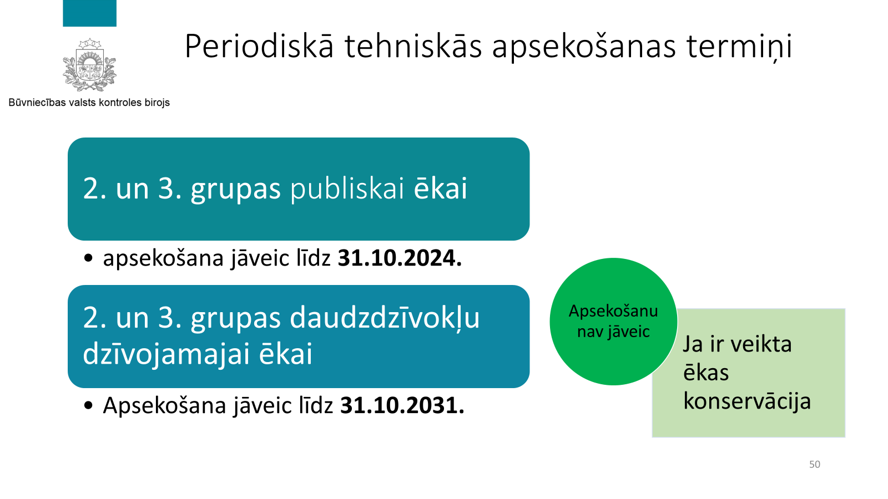

Slide 3
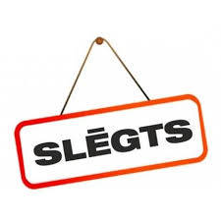
Tehniskā apsekošana jāveic arī gadījumos, kad ēka netiek ekspluatēta:
1)tās īpašnieces izvēles;
2)kompetentās iestādes aizlieguma dēļ

Slide 4

Termiņa (ne)pagarināšana
Birojs nav tiesīgs pagarināt periodiskās tehniskās apsekošanas termiņu

Slide 5


Īpašnieka rīcība (1)
CL 1084.pants - par ēku atbildīgs īpašnieks
Pārliecinās, vai atzinums ievietots BIS

Slide 6

Īpašnieka rīcība (2)
Iepazīstas ar atzinuma saturu un secinājumiem
Rīkojas, negaidot iestādes lēmumu

Slide 7
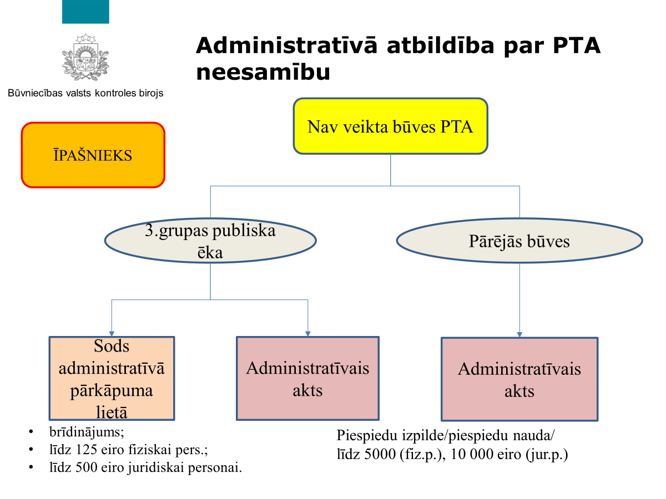

3. un 2. grupas publiskas ēkas

Slide 8
Paldies!

